Slide 1

内科学
血液系统第六章
淋 巴 瘤
Lymphoma
中南大学湘雅二医院 · 血液内科
裴敏飞 教授

Slide 2
Definition(定义)
淋巴组织免疫细胞的恶性肿瘤
clonal tumours of mature and inmature B cells ,T cells or natural killer(NK) cells at various stages of differentiation.
Hodgkin lymphoma ( HL，霍奇金淋巴瘤)
non Hodgkin lymphoma ( NHL，非霍奇金淋巴瘤)

Slide 3
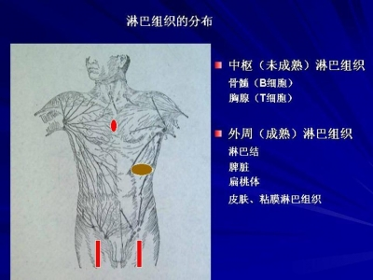

Slide 4
Epidemiology(流行病学)
1.The incidence is increasing steadily（增加）
(2012 年国内统计发病率5.1 / 10万)
2.More common in men than women (男多于女)
3.NHL is more frequent than HL（NHL多）
4. T-cell lymphoma is more frequent in China than the West（我国 T多）
5.Mortality:1.86 per 100,000 (2012年)

Slide 5
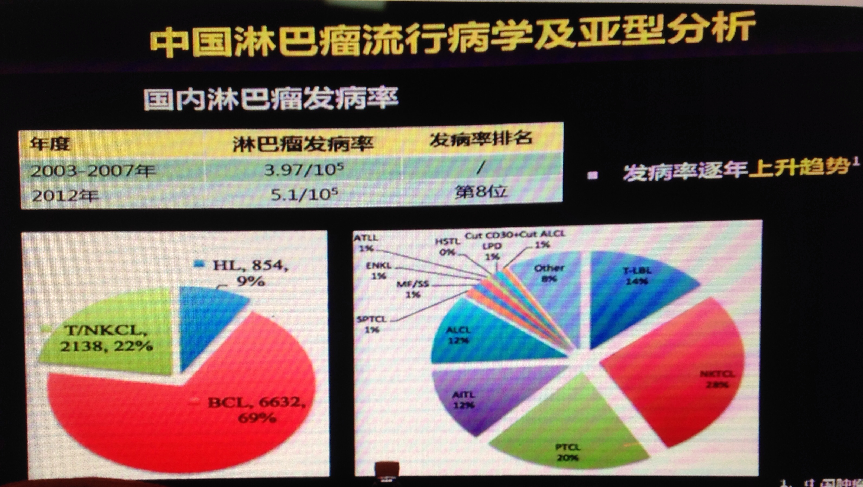

Slide 6
Etiology（病因）
1.Infectious agents（感染）
EBV, HTLV-Ⅰ, HTLV-Ⅱ, HHV-8, Hp, HCV
2.Immunosuppression（免疫抑制）：AIDS;
rheumatoid disease ；transplantation
3.Chemicals（化学物质）：pesticides , benzene ,
hair dyes
4.Radiation（放射线）
5.Genetic susceptibility（遗传）

Slide 7
Pathobiology(病理学)
基本病理特征
1.Proliferation and infiltration of the malignant
monoclonal lymphoil cell （肿瘤细胞）
2.The normal architecture of the lymph nodes or
lymphoid tissue is obliterated partially or totally （结构破坏）

Slide 8
Classification(分类)
HL
B细胞
NHL
T细胞和NK细胞
Classification

Slide 9
HL（2008）WHO分类
１、结节性淋巴细胞为主型霍奇金淋巴瘤
(NLPHL)
２、典型(classical)霍奇金淋巴瘤(CHL)
⑴ 结节硬化型霍奇金淋巴瘤，1和2级(NSHL)
⑵ 富于淋巴细胞典型霍奇金淋巴瘤(LRCHL)
⑶ 混合细胞型霍奇金淋巴瘤(MCHL)
⑷ 淋巴细胞削减型霍奇金淋巴瘤(LDHL)

Slide 10
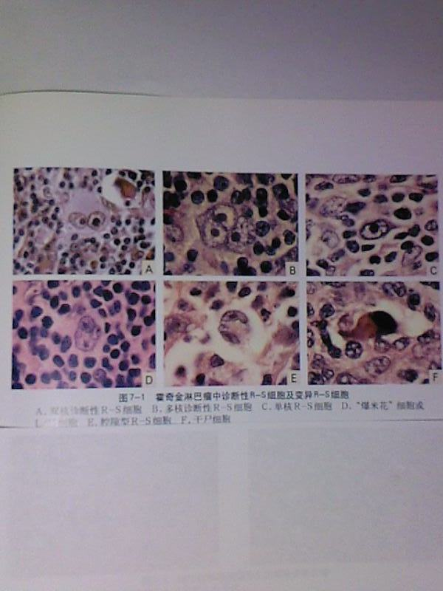

Slide 11
NHL （2008） WHO分类
B细胞肿瘤 T细胞和NK细胞肿瘤
1. 原始B细胞肿瘤 1. 原始T细胞肿瘤
①B淋巴母细胞性白 T淋巴母细胞性
血病/淋巴瘤，NOS 白血病/淋巴瘤
②伴重现性遗传学异常(7)
2. 成熟B细胞肿瘤 (29) 2. 成熟T细胞肿瘤 (18)
（恶性程度分类：低度、中度、高度）

Slide 12
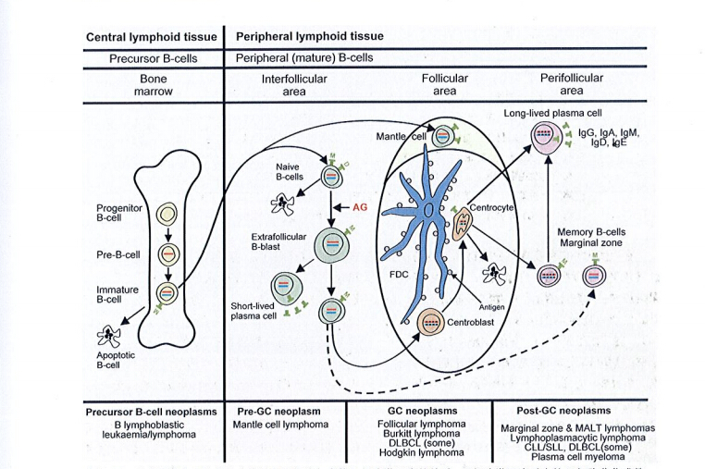

Slide 13
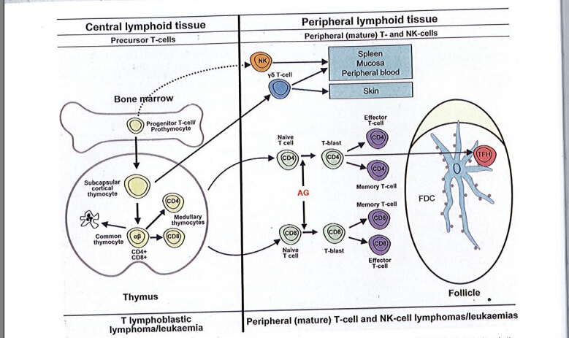

Slide 14
B细胞肿瘤
成熟B细胞肿瘤
1. 慢性淋巴细胞白血病/小淋巴细胞淋巴瘤 ( CLL/SLL) (-13q, -11q, -17p)
2. B-前淋巴细胞白血病(B-PLL)
3. 脾边缘区B细胞淋巴瘤±绒毛状淋巴细胞(SMZL)
4. 淋巴结边缘区B细胞淋巴瘤±单核细胞样B细胞(MZL)
5.粘膜相关性淋巴组织结外边缘区B细胞淋巴瘤(MALT-MZL) t(11;18)

Slide 15
B细胞肿瘤
6. 滤泡性淋巴瘤(FL) t(14;18)
7. 套细胞淋巴瘤(MCL) t(11;14)
8. 弥漫性大B细胞淋巴瘤(DLBCL) t(3;14)
9. Burkitt淋巴瘤(BL) t(8;14)
10. 毛细胞白血病(HCL)
11. 浆细胞骨髓瘤/浆细胞瘤(PCM/PCL)
12. 淋巴浆细胞淋巴瘤(LPL)
13.灰色区淋巴瘤（介于大B与Burkitt、大B与CHL）

Slide 16
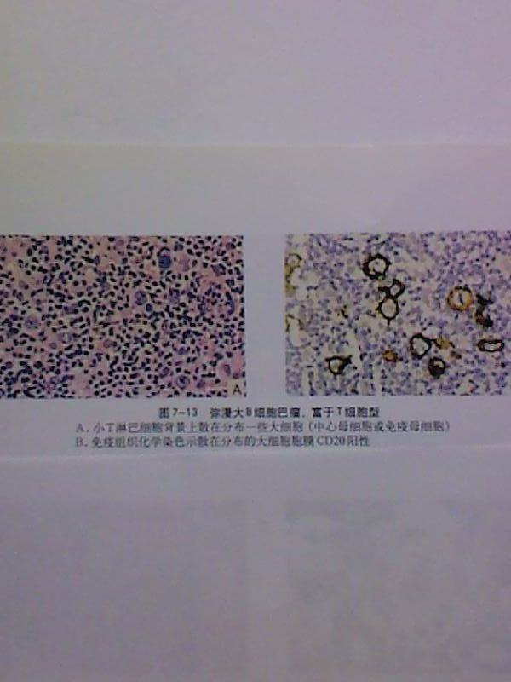

Slide 17
T细胞肿瘤
成熟T细胞肿瘤
1.T-前淋巴细胞白血病(T-PLL)
2.T-大颗粒淋巴细胞白血病(T-LGL)
3.侵袭性NK细胞白血病(ANKCL)
4.成人T细胞白血病/淋巴瘤(ATCL/L)
5.周围性T细胞淋巴瘤，无其它特征(PTCL,NOS)
6.血管免疫母细胞性T细胞淋巴瘤(AITCL)

Slide 18
T细胞肿瘤
7. 间变性大细胞淋巴瘤(ALCL)，ALK+, t(2;5)
8. 间变性大细胞淋巴瘤(ALCL)，ALK-
9. 蕈样肉芽肿/塞赛里(Sezary)综合征(MF/SS)
10. 皮下脂膜炎样T细胞淋巴瘤
11.原发性皮肤间变性大细胞淋巴瘤
12. 结外NK/T细胞淋巴瘤，鼻和鼻型(NK/TCL)
13. 肠病相关T细胞淋巴瘤
14. 肝脾T细胞淋巴瘤

Slide 19

国际淋巴瘤分类研究组：对1403例分类研究
弥漫大B细胞(DLBCL)
滤泡(FL)
小淋巴细胞(SLL)
套细胞(MCL)
周围T细胞
结外边缘区(MALT)
余下各亚型
24%
31%
5%
6%
6%
6%
22%
Notes:
第6张 内容形式不需要变化，字体稍做修整

Slide 21
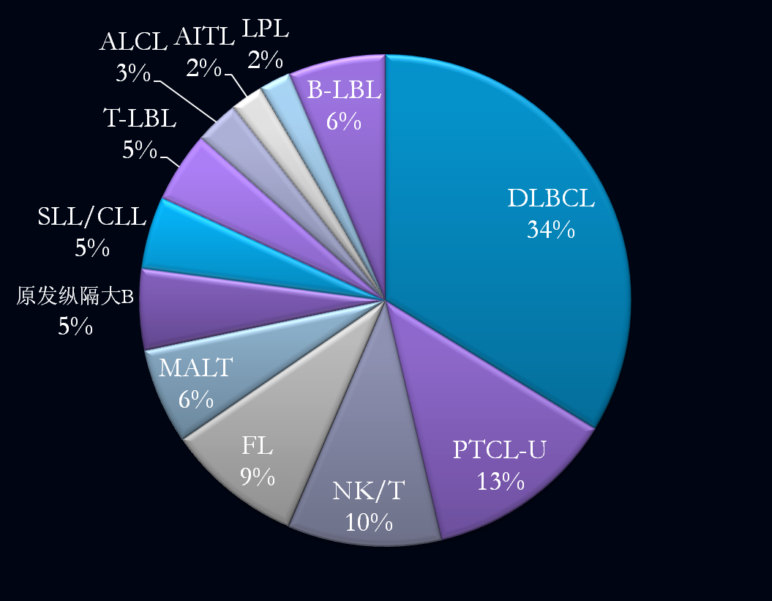
PTCL在我国所占比例明显高于西方国家
尹洪芳等，304例恶性淋巴瘤的WHO分类
中华医学杂志, 2003, 83：1556-1560
周立强等. 1125例NHL临床病理分析.
癌症进展杂志, 2006, 4: 391-397

Slide 22
Clinical features
1. Lymph node enlargement（淋巴结肿大）
Painless,progressive, nontender, firm
regions:cervical,supraclavicular,axillary,inguinal,
epitrochlear
rare phenomena: wax and wane,lymph node pain
after ingestion of alcoholic beverages

Slide 23
2.Compression（压迫） and/or
infiltration （浸润）symptoms
(extra-nodal involvement)
3.Systemic symtoms（全身症状）
fever, night sweats, weight loss(B
症状 ) ;
fatigue, pruritus, cytopenia
4.Difference between HL and NHL

Slide 24
HL与NHL临床特点比较
项目 HL NHL
构成比 10.9% 89.1%
发病年龄 15-30岁多见 40-60岁多见
原发部位 结内多见 结外 占1/3
播散方式 邻近淋巴结播散 跳跃性播散
结外侵犯 少见 多见
AIDS合并症 少见 多见
B症状 30% 50% 10% 24%
瘤细胞 R-S细胞 各类别各阶段的淋巴细胞
一般较少 及组织细胞,瘤细胞较多
反应性细胞 较多 较少
病程 进展较慢 除低度恶性外，进展较快
疗效 比较恒定，较好 差异较大

Slide 25
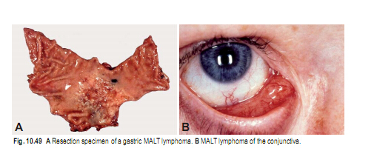

Slide 26
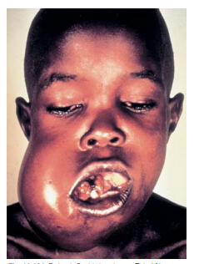

Slide 27
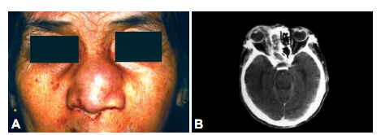

Slide 28
Laboratory examination
1. Biopsy of the enlarged lymph node and/or
suspected tissue（病理）
2. Complete blood counts（血象）
3. Blood chemistries （生化）
LDH,β₂MG, Ig, EBV-Ab, Coombs’test, ESR
4. Bone marrow aspiration and biopsy（骨髓）
5. Imaging studies （影像）
X- ray, ultrasonography, CT, MRI, PET-CT
6. Others:lumbar pucture, endoscope, laprotomy

Slide 29
Diagnosis and Differential diagnosis
1.Diagnosis (诊断 )
established on the basis of pathomorphology (病理
形态学) and immunophenotype (免疫表型）
（染色体检查, 基因重排等 ）
2.Differential diagnosis（鉴别诊断）
(1)lymph node enlargment
(2)fever of unknown origion(FOU)
(3)benign or malignant diseases of organs or tissue

Slide 30
临床分期——Ann Arbor Staging
Ⅰ : 膈一侧，单个结区或结外局限受累
Ⅱ: 膈一侧，多个结区，或单个结外局限受
累+/-结区受累
Ⅲ: 膈上下，结区或伴单个相关结外局限
受累
Ⅳ: 弥漫性结外器官（单或多）受侵，+/-
相关结区受累，或孤立性结外器官受侵
伴远处（非区域性）淋巴结肿大
group A
group B

Slide 31
Cotswolds分期
Ⅰ : 单个结区
Ⅱ: 膈一侧，多个淋巴结区
Ⅲ: 膈上下，多个淋巴结区
Ⅳ: 多个结外病变或淋巴结病变合并
结外病变
X: 肿块 >10cm
E: 淋巴结外病变 ,仅单一结外部位受累
A/B: 同前

Slide 32
淋巴瘤国际预后指数（IPI）
A 年龄 > 60 岁
P 一般情况 2-4分 (Zubrod scale)
L LDH > 正常
E 结外侵犯 > 1个
S 分期 Ⅲ或Ⅳ期
按积分高低分组
低 危 组: 积分 0-1
低中危组: 积分 2
中高危组: 积分 3
高 危 组: 积分 4~5

Slide 33
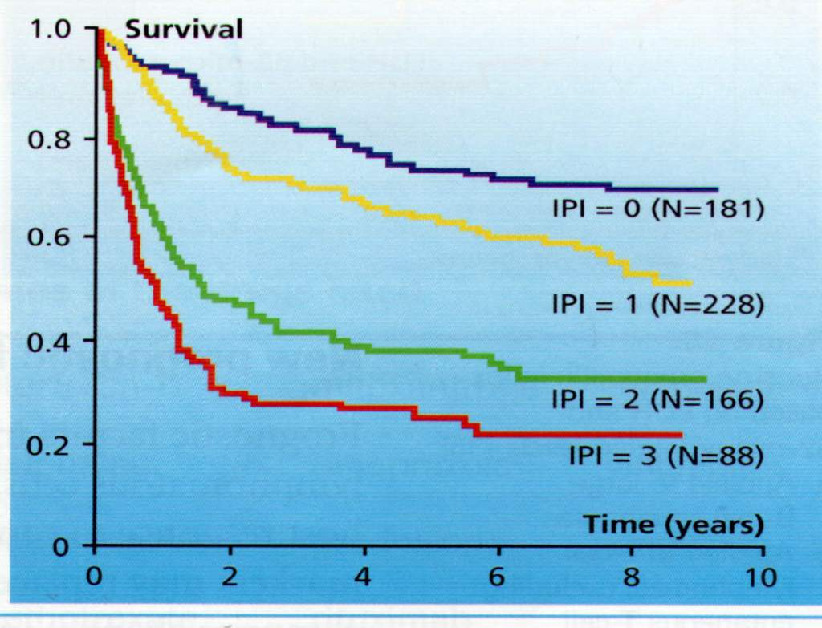

Slide 34
治疗
治疗原则
1. 对有治疗指征者确诊后尽早治疗。
2. 合理选择治疗方式
3. 化疗为主，放疗、免疫治疗、手术治
疗有效结合的综合治疗模式，不排除
单一化疗、放疗方式。

Slide 35
4. 剂量足，周期足
5. 按时化疗
6. 注意疗效观察，无效者，及时更换方
案，有效者完成既定方案。

Slide 36
治疗方法
1.Chemotherapy（化疗）
Regiems: HL—ABVD, BEACOPP, Stanford Ⅴ, MOPP
NHL—COP,FMD, CHOP, R-CHOP
CHOEP , EPOCH，ICE , DHAP, MINE
HyperCVAD/MTX-AraC
瘤可宁，苯达莫司丁，雷那度胺，
硼替佐米

Slide 37
2.Radiotherapy（放疗）:
Radiotherapy fields:
Involved- field radiation therapy (IFRT)
mantle斗篷—cervical,supraclavicular,infraclavicular,
axillary,mediastinal,hilar nodes;
inverted Y 倒Y— paraaortic plus pelvic;
subtotal nodal irradiation(SNI)= mantle plus paraaortic;
total nodal irradiation(TNI)=mantle plus inverted Y;

Slide 38
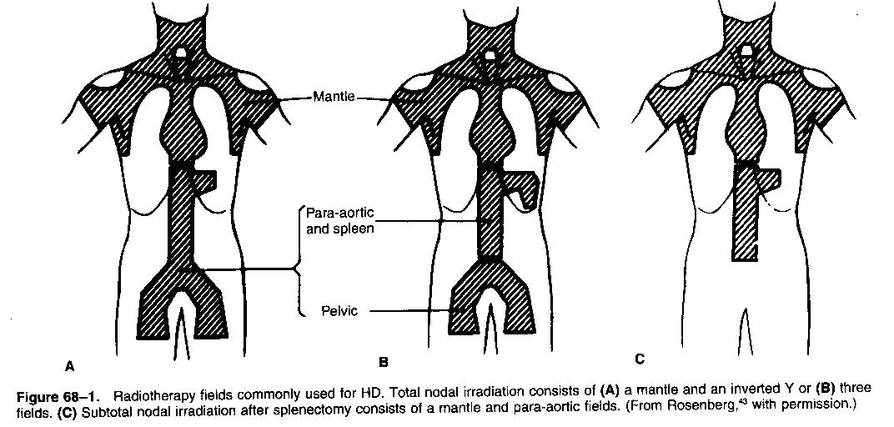

Slide 39
3.Biotherapy（生物治疗）及Target
Therapy
Anti-idiotype antibodies( Rituximab，美罗华)
a-Interferon(干扰素)，抗Hp
西达本胺
4.Surgery（手术）
5.HSCT（干细胞移植）
autologous bone marrow
transplantation
allogenic blood stem cell

Slide 40
弥漫大B细胞淋巴瘤
NCCN指南
2015

Slide 41
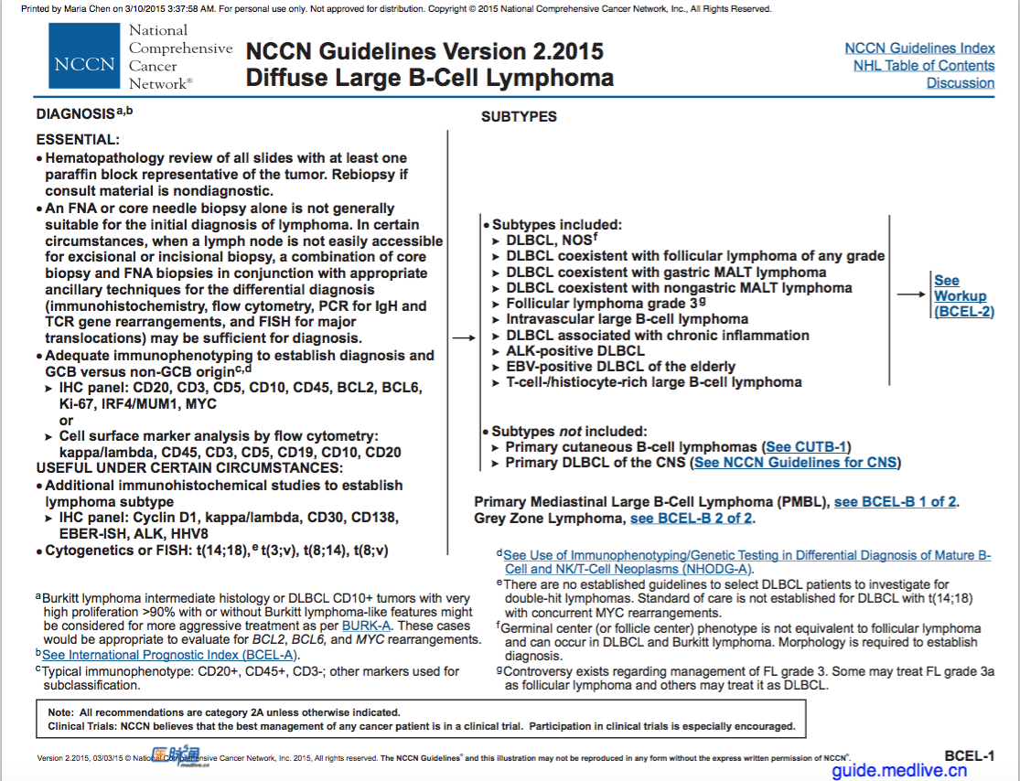

Slide 42
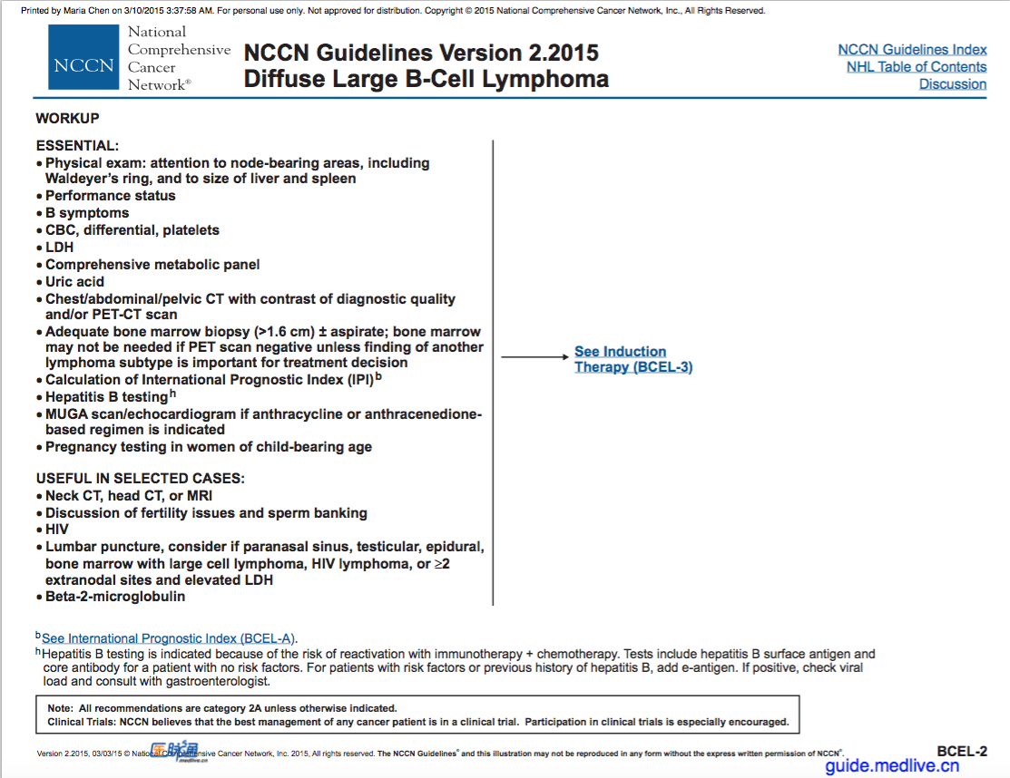

Slide 43
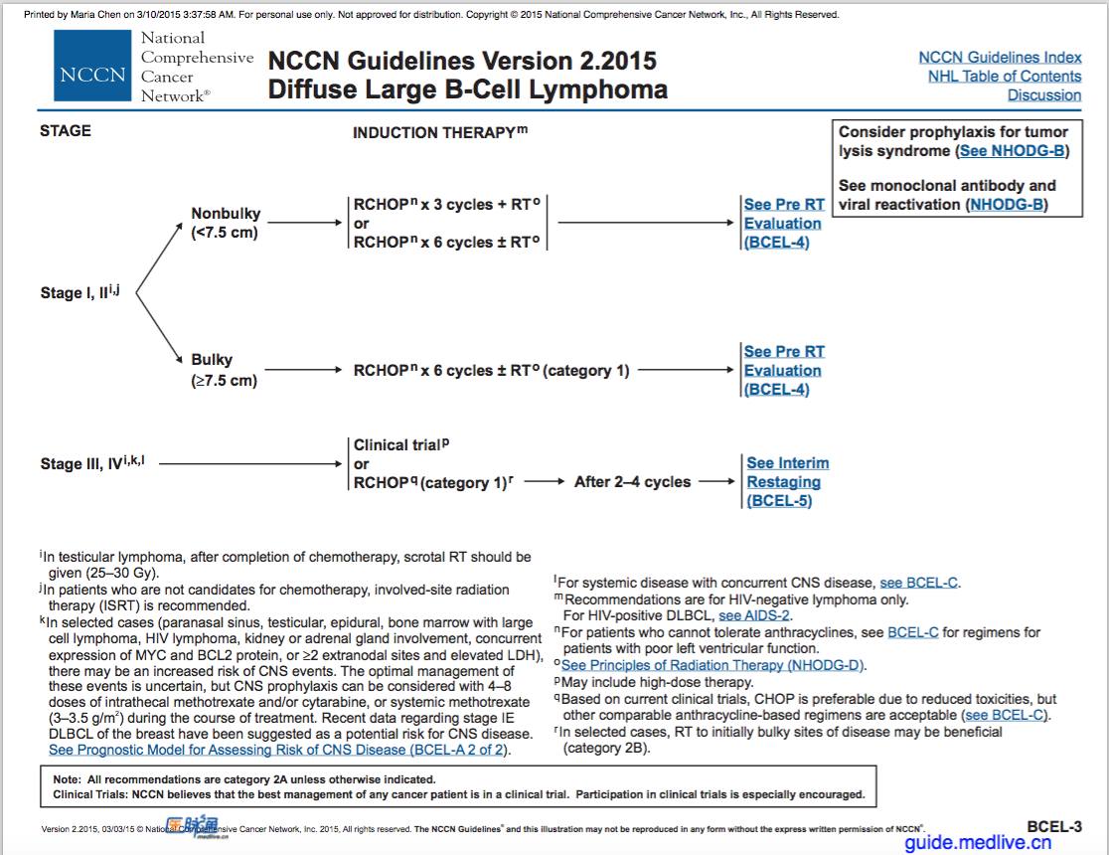

Slide 44
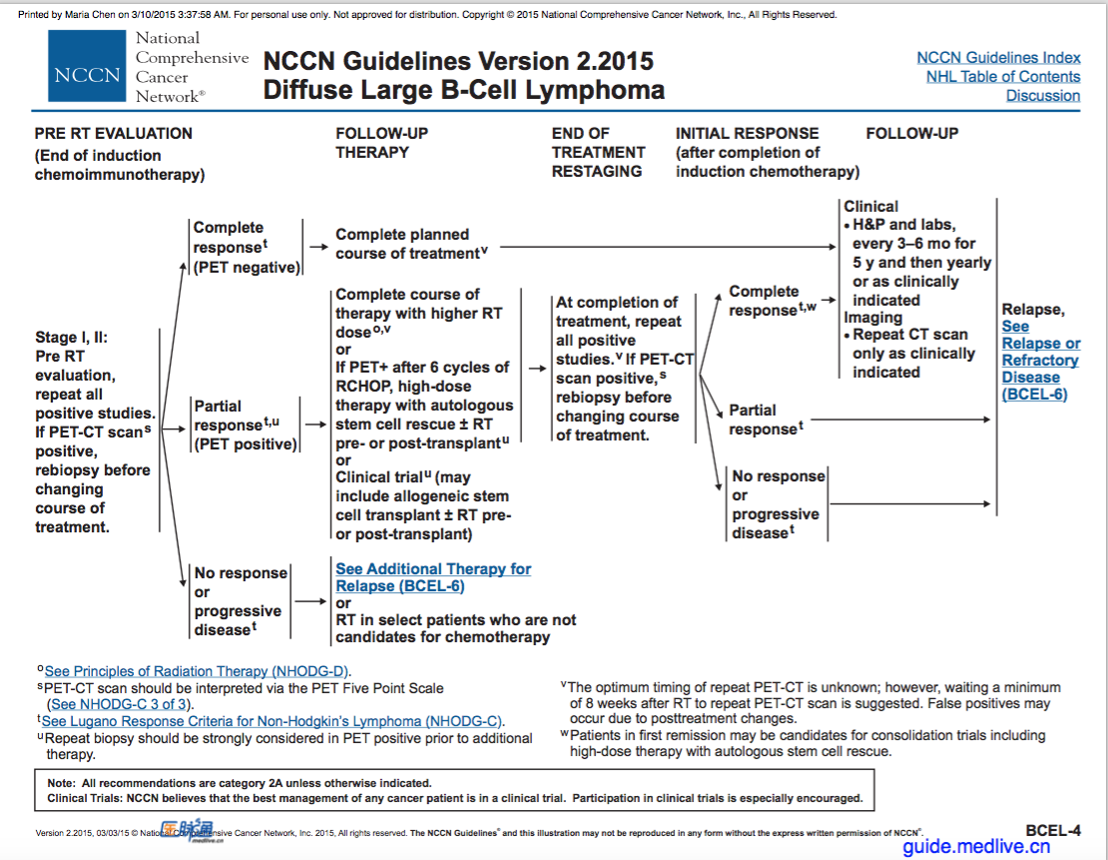

Slide 45
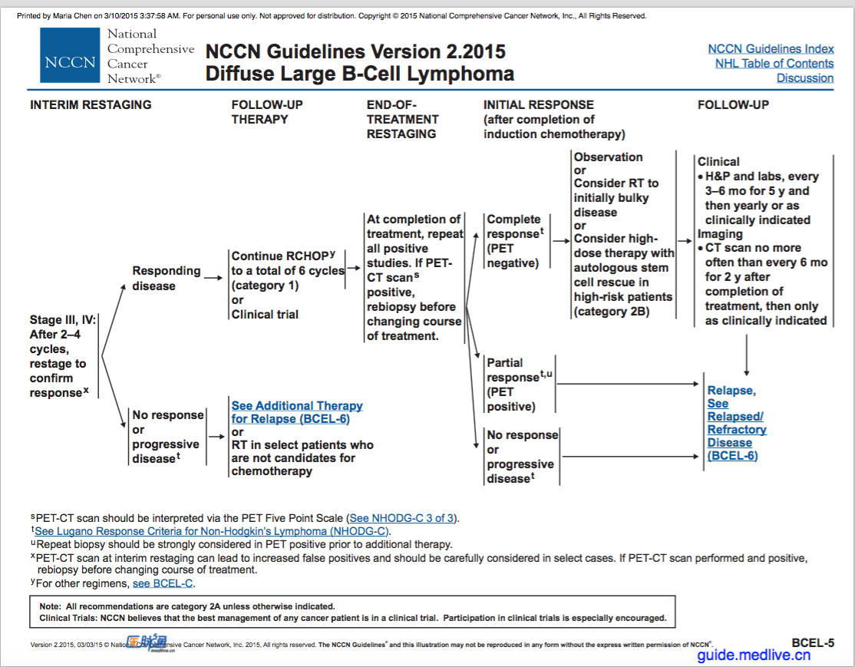

Slide 46
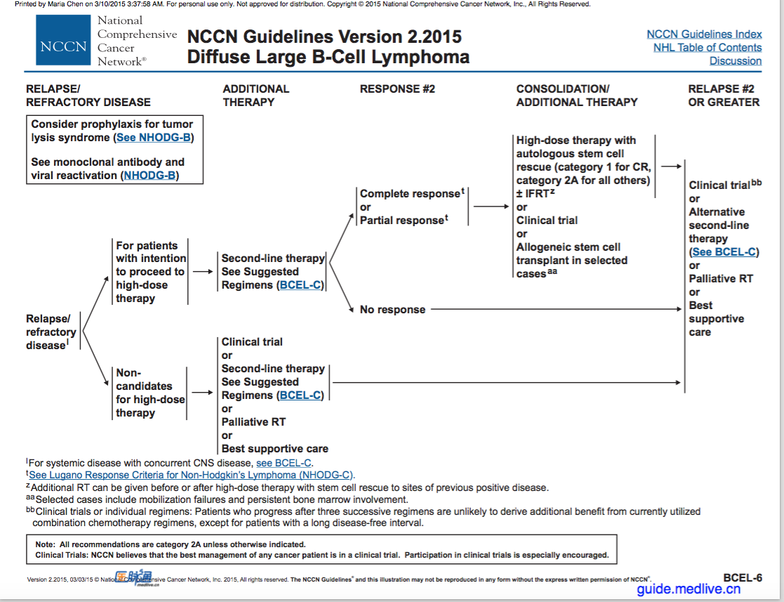

Slide 47
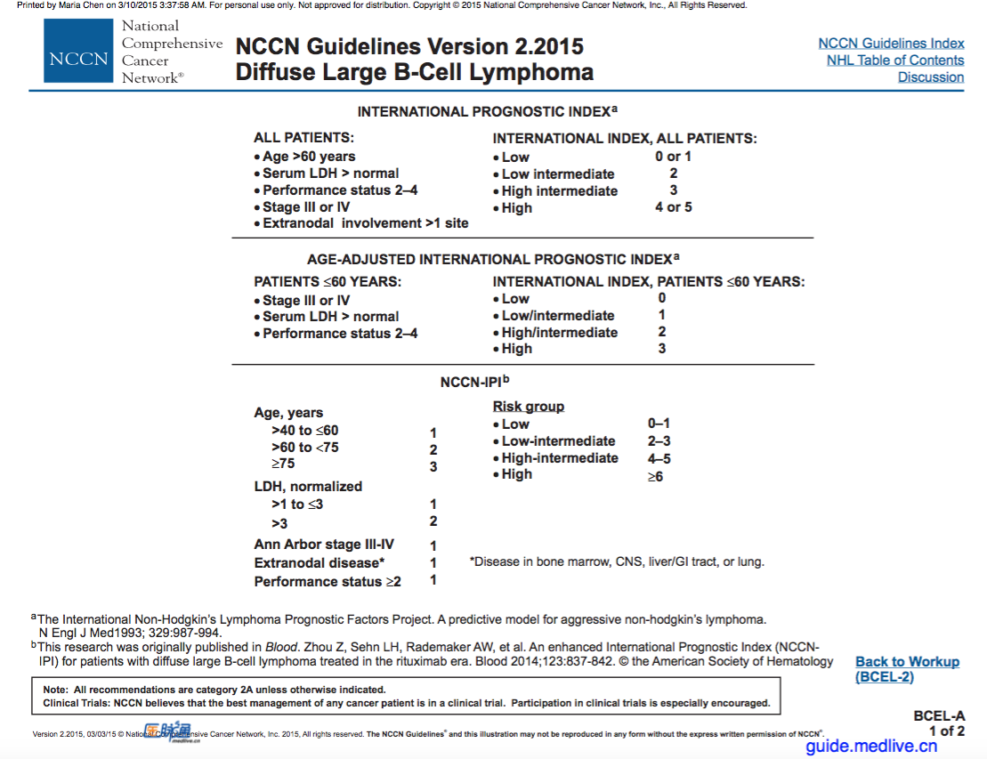
  Thanks!
Thanks!

Slide 48
  Thanks!

